Slide 1
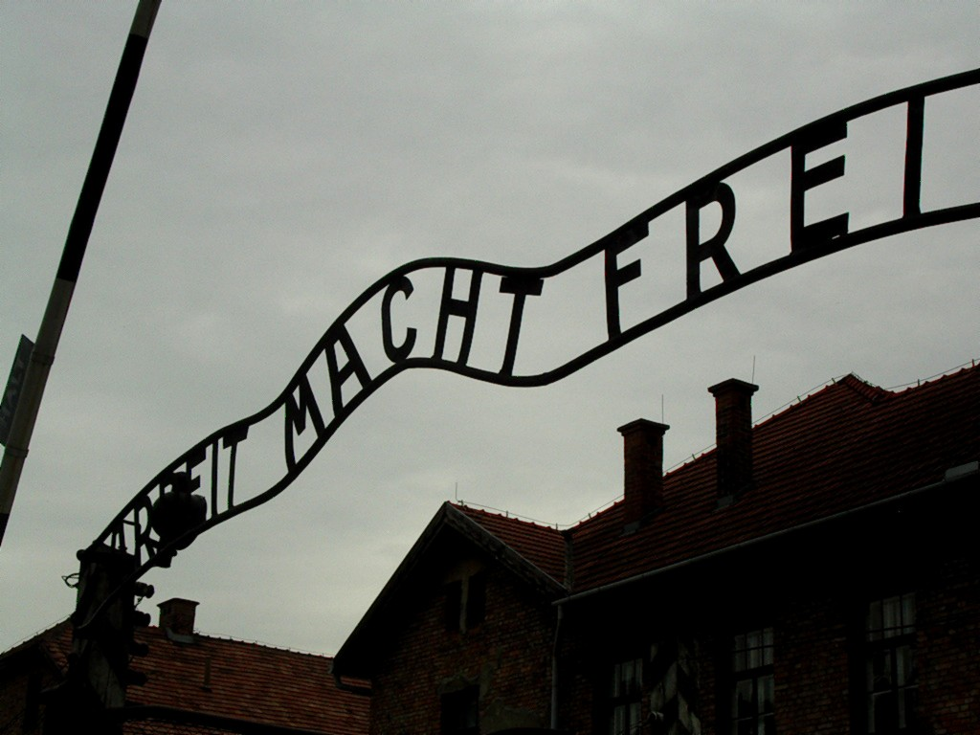
Holocaust i kz-lejrene

Slide 2
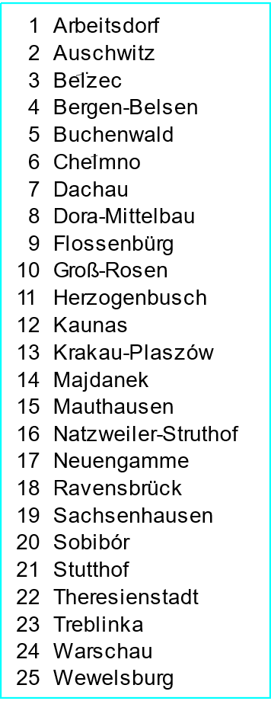
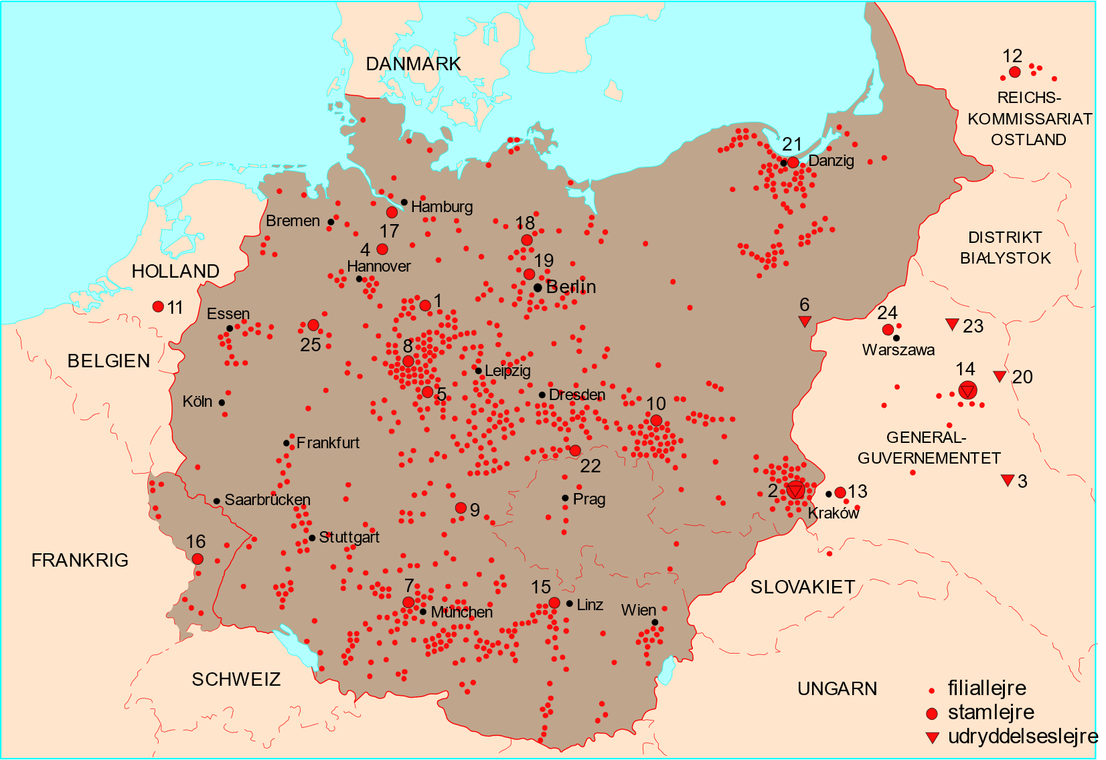
Kort over lejrene
Da systemet opnåede sit maksimale antal, da var der omkring 1200 lejre i alt.

Slide 3
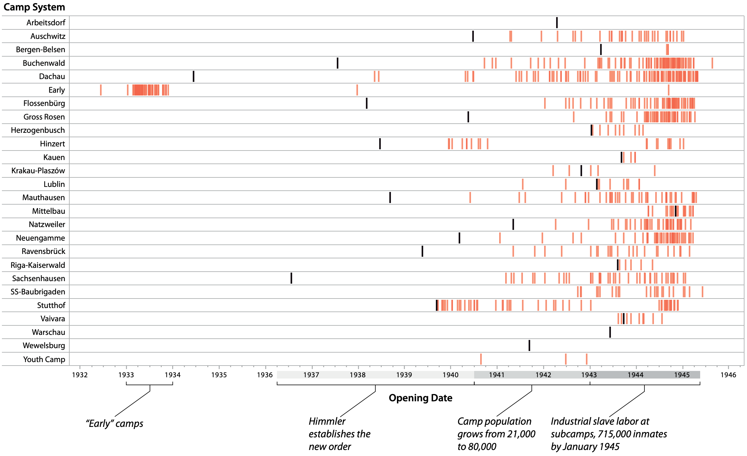
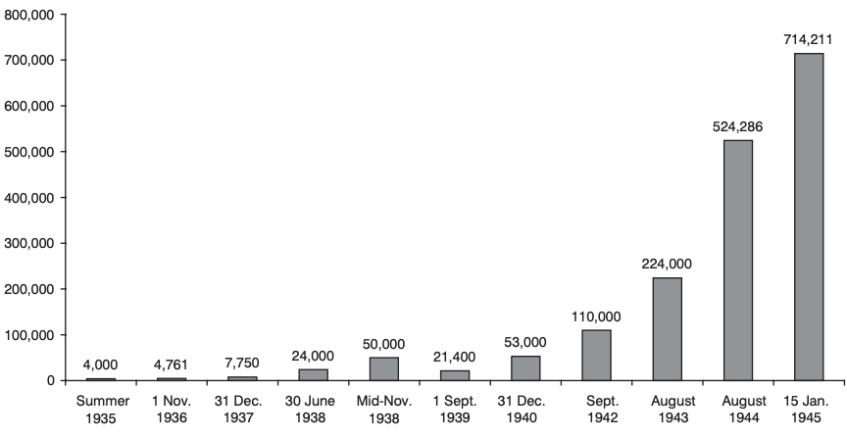
Til ventre ses et overblik over, hvornår de forskellige lejre blev grundlagt.
Til højre ses udviklingen i antallet af indsatte i lejrene.

Slide 4
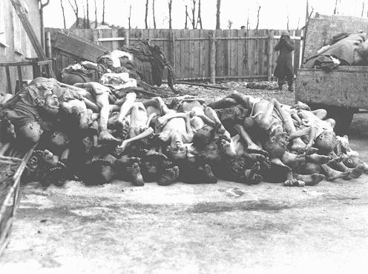
Man antager, at 3,5-4 millioner mennesker døde i de nazistiske kz-lejre.

Slide 5
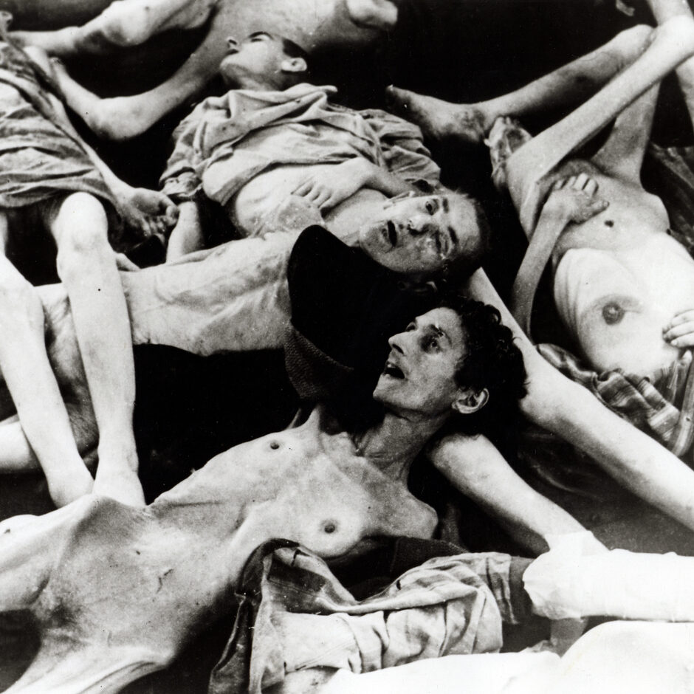
Arbejdslejre
I disse lejre var formålet I første omgang at udnytte fangernes arbejdskraft, hvor de arbejde under slavelignende forhold.
Her døde mange af underernæring og/eller manglende medicinsk behandling.
Mange døde også som følge af tilfældig vold eller egentlige henrettelser.
Op mod 1 million mennesker døde i disse lejre.

Slide 6
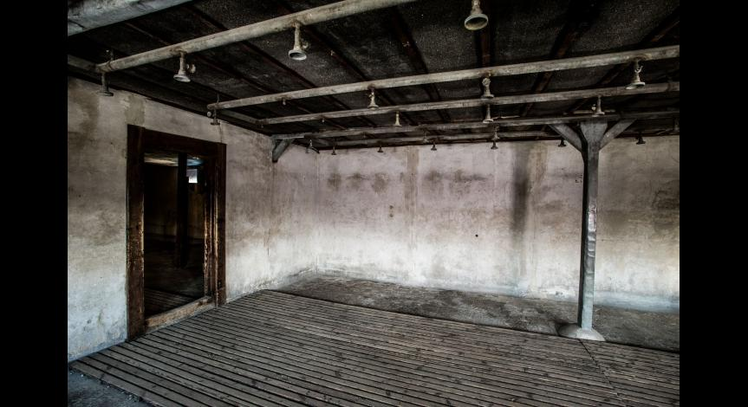

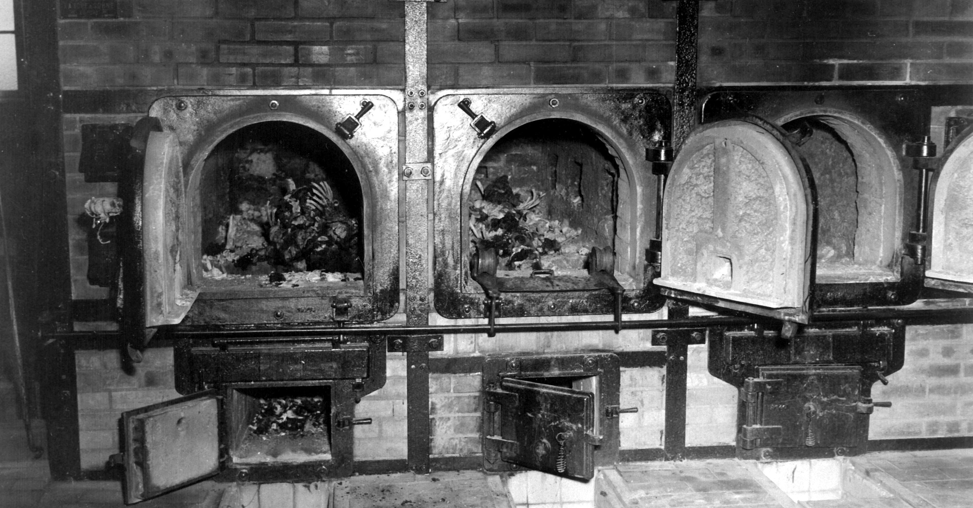
Uddyrrelseslejre
Her var formålet udelukkende at dræbe så mange så hurtigt og effektivt som muligt.
Øverst ser vi et “baderum”, der blev brugt til at gasse folk ihjel. Nederst ser vi krematorieovne, der blev brugt til at brænde de mange lig.
I disse lejre mistede mellem 2,5-3 millioner mennesker livet.
Alene I Auschwitch-Birkenau mistede ca. 1 millioner livet. I lejrens mest effektive periode lykkedes det at dræbe en halv million mennesker på kun et havlt år.

Slide 7
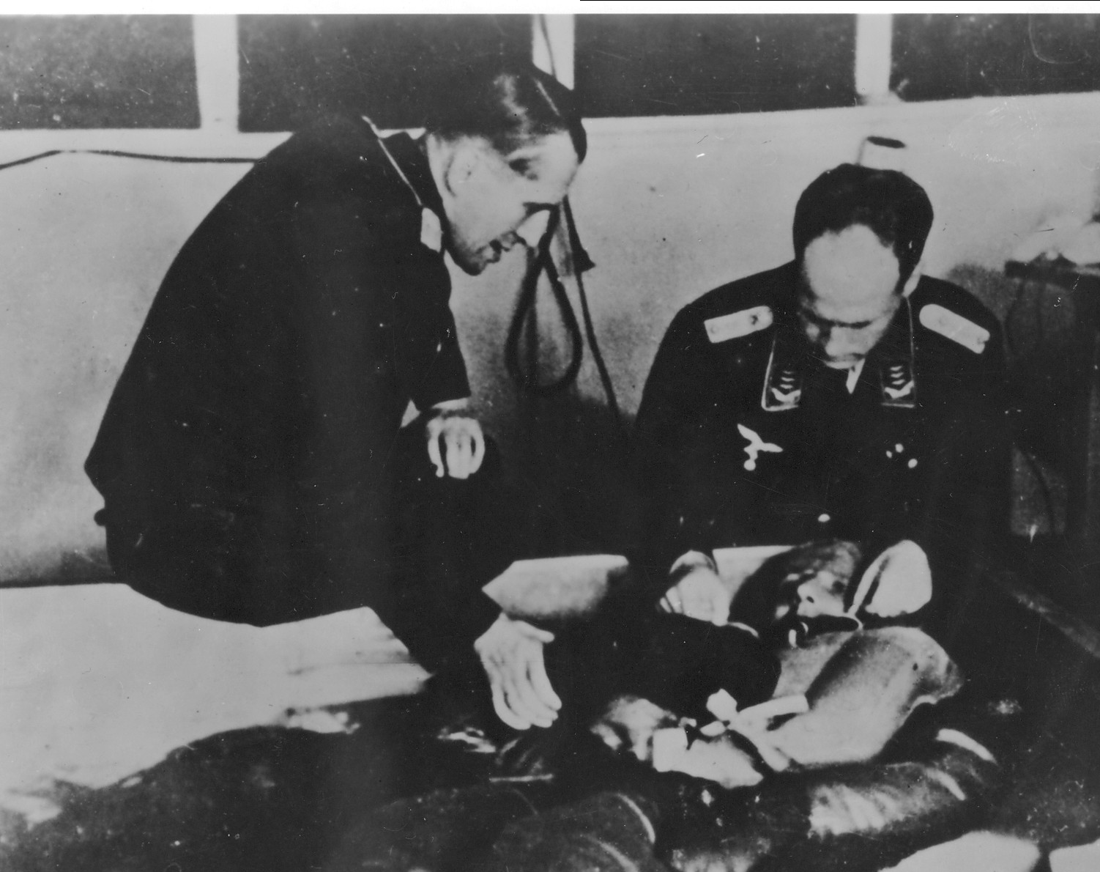
Menneskeforsøg
Lejrene blev opfattet som områder uden for normal ret og lov.
Det udnyttede man til at foretage forskellige typer af menneskeforsøg.
Nogle forsøg var af militære karakter, fx sult, amputation, tryk, nedkøling (som på billedet).
Andre var ift. sygdomme sådan tyfus og malaria.
Andre var mere idologiske, fx forsøg på helbredelse af homoseksualitet.

